Slide 1
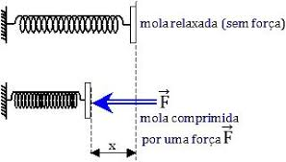
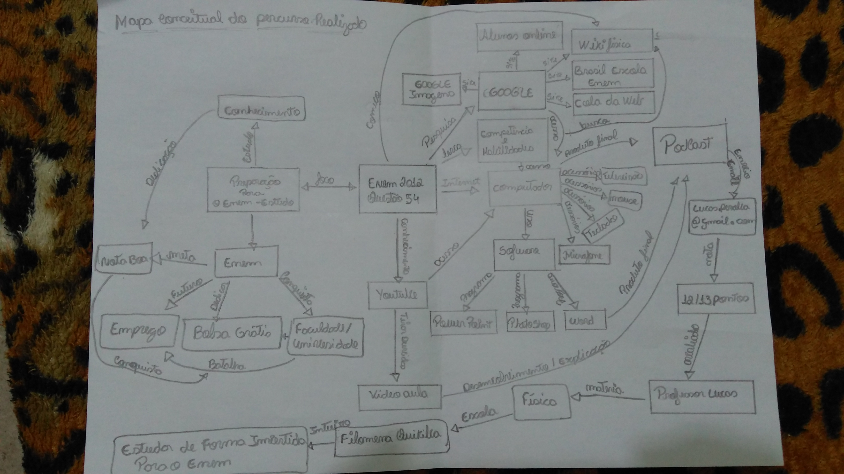
Oficina Pedagógica do Diagrama de Gowin
Piúma-ES, abril de 2018
ESTUDANDO PARA O ENEM DE FORMA INVERTIDA
Assunto: Energia Potencial elástica
Aluno:Lara Sartori Mozer
Série: 2° ano | Turma: M01 | Turno: matutino
Professor: Lucas A. Xavier
EEEFM Profª Filomena Quitiba - lucas.perobas@gmail.com
Domínio Conceitual
Domínio Metodológico
Filosofia:
Estudando para o ENEM de forma Invertida
Questão básica:
Qual o processo de conversão de energia que ocorre em um carrinho movido por uma corda?
Asserções de valor (Conclusão): A atividade trouxe alguns benefícios para o nosso aprendizado para fazermos o Enem e também para compreendermos assuntos diversificados.
Teoria: Energia Potencial elástica
Princípios:
A Mecânica é de grande importância na física, ela facilita o compreendimento dos movimentos, as causas dos movimentos, a interação dos corpos, possibilita ainda entender conceitos como o de pressão, trabalho de uma força, o movimento de corpos celestes, etc.
Asserções de conhecimento:
Percebemos a importância dos conceitos da física, envolvidos na questão do Enem através desta questão.
A energia armazenada na mola ou em um estilingue é potencial elástica e vai ser transformada em energia cinética do carrinho ou da pedra lançada pelo estilingue.(letra E)
Interpretações: Foi consenso que os desafios são grandes na preparação para o Enem, pois requer dedicação e resiliência.
Transformações:analisando o conceito e entendendo todo o problema, através dessa explicação abaixo conseguimos entender perfeitamente o que se pede.
Conceitos:
Massa e velocidade
Competências e habilidades
Competência III - Selecionar, organizar, relacionar, interpretar dados e informações representados de diferentes formas para tomar decisões e enfrentar situações - problema.
Habilidade 20 – Utilizar leis físicas para interpretar processos naturais e tecnológicas que envolvem trocas de calor, mudanças de pressão e densidade ou interações físicas que provoquem movimentos de objetos.
Mapa Mental
Registros / Dados:
opções de alternativa da questão:
A- um dínamo
B-um freio de automóvel
C-um motor de combustão
D-uma usina hidroelétrica
E-uma atiradeira(estilingue)
Evento:
ENEM: 2012 | Questão: 54
Os carrinhos de brinquedo podem ser de vários tipos.dentre eles,há os movidos a corda,em que uma mola em seu interior é comprimida quando a criança puxa o carrinho para trás.ao ser solto,o carrinho entra em movimento enquanto a mola volta á sua forma inicial.
O processo de conversão de energia que ocorre no carrinho descrito também é verificado em:

